Slide 1
Микротравмы: новое в законодательстве с 1 марта 2022 года
С 1 марта 2022 года в ТК РФ, наряду с понятием «несчастный случай», закрепляется понятие «микроповреждение (микротравма)»
В новой редакции Трудового кодекса Российской Федерации (далее — ТК РФ) в статье 209.1 закреплены основные принципы обеспечения безопасности труда. В 2022 году это:
предупреждение и профилактика опасностей;
минимизация повреждения здоровья работников.
Принцип предупреждения и профилактики опасностей означает, что работодатель систематически должен реализовывать мероприятия по улучшению условий труда, включая ликвидацию или снижение уровней профессиональных рисков или недопущение повышения их уровней, с соблюдением приоритетности реализации таких мероприятий. Принцип минимизации повреждения здоровья работников означает, что работодателем должны быть предусмотрены меры, обеспечивающие постоянную готовность к локализации (минимизации) и ликвидации последствий реализации профессиональных рисков.
Учет микроповреждений (рисунок 1) — это информация, которая позволит предупредить опасности, а также минимизировать повреждение здоровья работников.

Slide 2
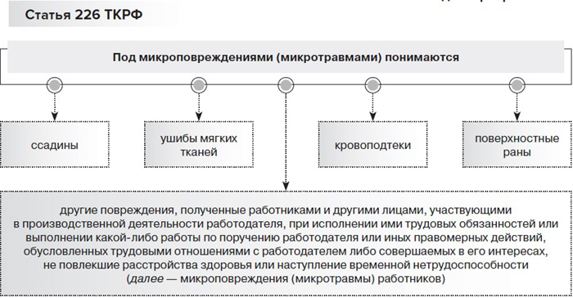
ОТЛИЧИЕ МИКРОТРАВМЫ ОТ НЕСЧАСТНОГО СЛУЧАЯ
Статья 227 ТК РФ содержит критерии несчастного случая, подлежащего расследованию и учету. Расследованию как несчастные случаи подлежат события, в результате которых пострадавшими были получены: телесные повреждения (травмы), в том числе нанесенные другим лицом; тепловой удар; ожог; обморожение; утопление; поражение электрическим током, молнией, излучением; укусы и другие телесные повреждения, нанесенные животными и насекомыми; повреждения вследствие взрывов, аварий, разрушения зданий, сооружений и конструкций, стихийных бедствий и других чрезвычайных обстоятельств, иные повреждения здоровья, обусловленные воздействием внешних факторов, — повлекшие за собой необходимость перевода пострадавших на другую работу, временную или стойкую утрату ими трудоспособности либо смерть пострадавших, если указанные события произошли при осуществлении правомерных действий, обусловленных трудовыми отношениями с работодателем либо совершаемых в его интересах.

Slide 3
Стоит отметить, что основными документами по расследованию несчастных случаев на производстве являются ТК РФ (ст. 227–231) и постановление Министерства труда и социального развития РФ «Об утверждении форм документов, необходимых для расследования и учета несчастных случаев на производстве, и Положения об особенностях расследования несчастных случаев на производстве в отдельных отраслях и организациях» от 24 октября 2002 года № 73.
ЧТО ЕЩЕ ДОБАВИЛИ В ТК РФ В СВЯЗИ С УЧЕТОМ МИКРОТРАВМ?
Согласно статье 226 ТК РФ работодатель должен будет самостоятельно учитывать и рассматривать обстоятельства и причины, приведшие к возникновению у работников микроповреждений (микротравм). Рекомендации по учету микроповреждений (микротравм) работников будут утверждаться Минтрудом России.
Основанием для регистрации микроповреждения (микротравмы) работника и рассмотрения обстоятельств и причин, приведших к его возникновению, является обращение пострадавшего к своему непосредственному или вышестоящему руководителю, работодателю (его представителю).
В новую редакцию статьи 214 ТК РФ добавлены обязанности работодателя в области охраны труда. Работодатель обязан создать безопасные условия труда исходя из комплексной оценки технического и организационного уровня рабочего места, а также исходя из оценки факторов производственной среды и трудового процесса, которые могут привести к нанесению вреда здоровью работников, в частности:
систематическое выявление опасностей и профессиональных рисков, их регулярный анализ и оценку;
учет и рассмотрение причин и обстоятельств событий, приведших к возникновению микроповреждений (микротравм).
В статью 216 ТК РФ в новую редакцию добавлены право каждого работника на личное участие или участие через своих представителей в рассмотрении причин и обстоятельств событий, приведших к возникновению микроповреждений (микротравм).

Slide 4
ЗАЧЕМ НУЖЕН УЧЕТ МИКРОТРАВМ?
Безусловно, эти меры направлены на снижение производственного травматизма в стране. По разным подсчетам экономические потери России из-за травм и несчастных случаев на производстве составляют около 4% ВВП в год. Это огромные потери бюджета из-за производственного травматизма.
Современные материалы статистических данных по производственному травматизму и несчастным случаям объясняют актуальность направлений деятельности, включающих в себя: приоритет профилактических мероприятий, обнаружения предпосылок к производственному травматизму и их своевременному предупреждению.
Данная информация будет являться ценным материалом для оценки профессионального риска на рабочем месте, планирования мероприятий по профилактике производственного травматизма. Учет микротравм поможет выявить и устранить угрозу до того момента, когда работник получит профессиональное заболевание или более серьезную травму.
Каждый руководитель должен понимать причины возникновения микротравм на предприятии и принимать соответствующие меры по их предупреждению. Вот на это и направлены нововведения законодателя.
Поправки в ТК РФ уже приняты и с 1 марта 2022 года в России необходимо будет вести учет микроповреждений. Безусловно, это дополнительная нагрузка на бизнес в виде дополнительных затрат трудового ресурса. Но учет, систематизация и реагирование работодателя на полученную информацию будет способствовать снижению производственного травматизма.
Переход к системе учета и расследования микротравм на рабочем месте поможет многим российским предприятиям понять, что они делают правильно, а что требует изменений. После принятия новых поправок предприятиям придется детально прописать во внутренних документах политику в отношении травматизма и конкретные меры по выявлению и расследованию микротравм.

